Slide 1

练 习 课
（运算律）
R·四年级下册

Slide 2

一、谈话导入，形成知识体系
加法运算律
加法交换律：
a + b = b + a
加法结合律：
（a+b）+c = a +（b+c）

Slide 3
乘法运算律
乘法交换律：
a × b = b × a
乘法结合律：
（a×b）×c = a ×（b×c）
乘法分配律：
（a+b）×c = a × c + b × c
a×（b+c） = a × b + a × c

Slide 4
二、基础练习，夯实基础
【选自教材P30 练习八 第1题】
1. 计算下面各题，怎样简便就怎样计算。
98+265+202
273-73-27
＝98+202+265
＝300+265
＝565
＝273-（73+27）
＝273-100
＝173

Slide 5
250×13×4
3200÷4÷25
＝250×4×13
＝1000×13
＝13000
＝3200÷（4×25）
＝3200÷100
＝32
88×125
99×38+38
＝（80+8）×125
＝80×125+8×125
＝10000+1000
＝11000
＝（99+1）×38
＝100×38
＝3800

Slide 6
17×23-23×7
72×125
＝23×（17-7）
＝23×10
＝230
＝9×8×125
＝9×1000
＝9000

Slide 7
【选自教材P30 练习八 第4题】
2.下面的算式分别运用了哪些乘法运算律？
106×25=25×106
5×17×4=5×4×17
乘法交换律
乘法交换律
13×3×2=13×(3×2)
25×8×4=8×(25×4)
乘法结合律
乘法交换律和乘法结合律
102×23+102×7=102×(23+7)
乘法分配律
125×(8+4)=125×8+125×4
乘法分配律

Slide 8
【选自教材P28 练习七 第9题】
3.下面哪些算式是正确的？正确的画“√”，
错误的画“×”。
√
（1）26×57+43×26=26×(57+43) （ ）
×
（2）35×(100+1)=35×100+1 （ ）
√
（3）125×(8×4)=(125×8)×4 （ ）
×
（4）64×12=64×10×2 （ ）

Slide 9
【选自教材P31 练习八 第6题】
4.下面哪些算式是正确的？正确的画“√”，
错误的画“×”。
√
29+22+78=29+100 （ ）
√
35×16=35×2×8 （ ）
×
123-68+32=123-(68+32) （ ）
×
102×56=100×56+2 （ ）
×
12×97+3=12×100 （ ）

Slide 10
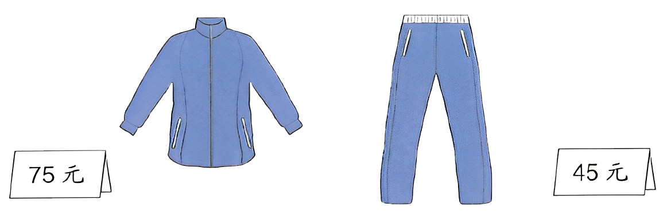
三、提高练习，巩固新知
1.下面是一套运动服上衣和裤子的价格。
【选自教材P27 练习七 第5题】
某商店一周售出60套这种运动服，一共收入多少钱？

Slide 11
75×60+45×60
=4500+2700
=7200（元）
60×（75+45）
=60×120
=7200（元）
答：一共收入7200元钱。

Slide 12
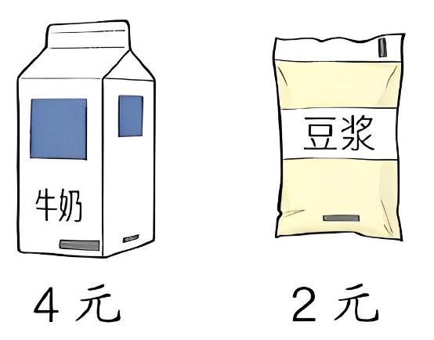
【选自教材P31 练习八 第7题】
2.小华家每天要买一盒牛奶和一袋豆浆。一星期要花多少钱？
（4+2）×7
＝6×7
＝42（元）
4×7+2×7
＝28+14
＝42（元）
答：一星期要花42元。

Slide 13
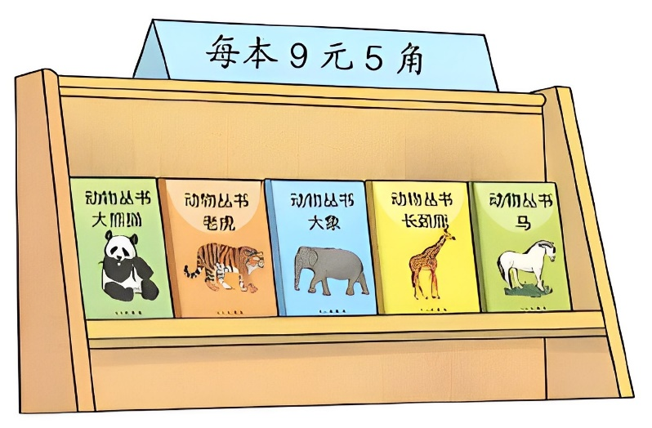
【选自教材P28 练习七 第8题】
3.一套动物丛书共5本，小明要买这套书，需要多少钱？说说你是怎样计算的。
9元5角=95角
5×95
=5×（90+5）
=5×90+5×5
=450+25
=475(角)
475角=47元5角
答：需要47元5角。

Slide 14
4.学校新教学楼有4层，每层有7间教室，每间教室要配35套课桌椅。学校一共需要购进多少套课桌椅？
【选自教材P28 练习七 第10题】
35×4×7=980（套）
答：学校一共需要购进980套课桌椅。

Slide 15
四、拓展练习，拓宽视野
【选自教材P28 练习七 第11题】
1*.在 里填上适当的数。
167×2+167×3+167×5=167×
28×225-2×225-6×225= ×225
39×8+6×39-39×4= ×
10
20
39
10

Slide 16
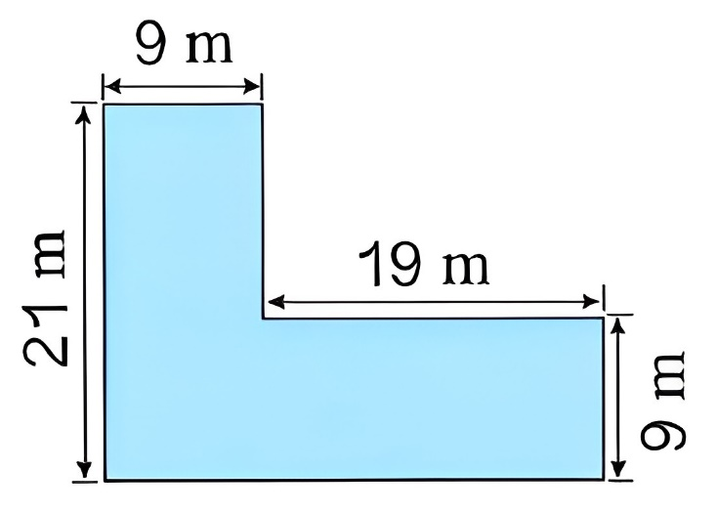
【选自教材P31 练习八 第8题】
2.李大爷家有一块菜地(如右图)，这块菜地的面积是多少平方米？
21×9+19×9
＝（21+19）×9
＝40×9
＝360（平方米）
答：这块菜地的面积是360平方米。

Slide 17
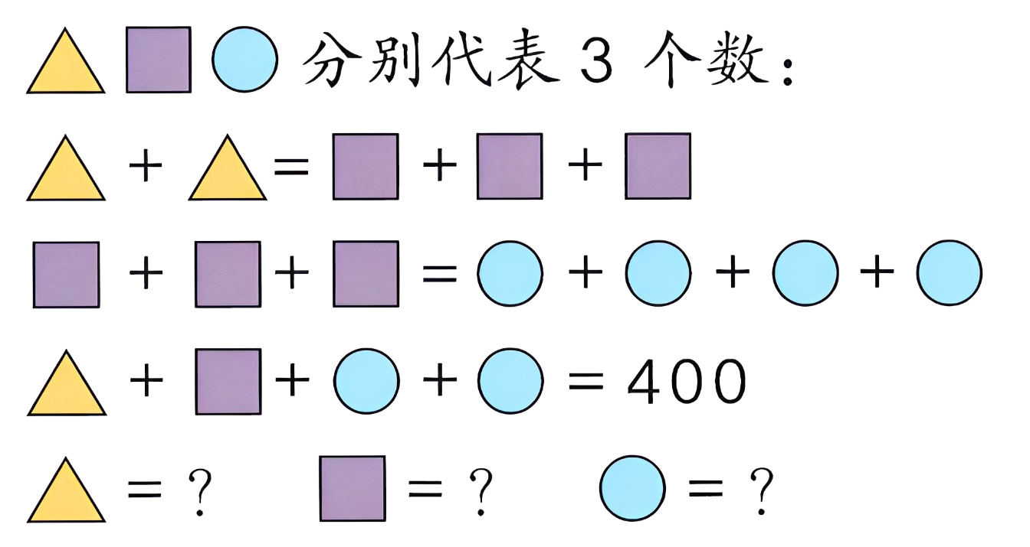
=150
=100
=75

Slide 18

五、课堂小结
通过这节课的练习，你有什么收获？

Slide 19
▶备选练习
1.下面计算运用了什么运算定律或运算性质？请在括号里填一填。
（1）102×35=35×102 ( )
（2）23×5×2=23×（5×2） ( )
（3）97×27=100×27-3×27 ( )
（4）330÷6÷5=330÷（6×5） ( )
乘法交换律
乘法结合律
乘法分配律
除法的性质
选自“状元成才路”系列丛书《状元作业本》

Slide 20
2.计算下面各题，怎样简便就怎样算。
25×88 560÷14
(13×5)×6 99×172+172
101×34 38×53+48×38-38
选自“状元成才路”系列丛书《状元作业本》

Slide 21
25×88
=25×4×22
=100×22
=2200
560÷14
=560÷（7×2）
=560÷7÷2
=80÷2
=40
选自“状元成才路”系列丛书《状元作业本》

Slide 22
（13×5）×6
=13×（5×6）
=13×30
=390
99×172+172
=172×（99+1）
=172×100
=17200
选自“状元成才路”系列丛书《状元作业本》

Slide 23
101×34
=（100+1）×34
=100×34+1×34
=3400+34
=3434
38×53+48×38-38
=38×（53+48-1）
=38×100
=3800
选自“状元成才路”系列丛书《状元作业本》

Slide 24
3.某市4号线一列地铁每小时往返运行共5次，可运送乘客2400人。这列地铁共有8节车厢，平均每节车厢每次可运送乘客多少人？
2400÷5÷8
=2400÷(5×8)
=2400÷40
=60(人)
答：平均每节车厢每次可运送乘客60人。
选自“状元成才路”系列丛书《状元作业本》

